Slide 1
UNIVERSIDADE ABERTA DO SUS UNIVERSIDADE FEDERAL DE PELOTAS DEPARTAMENTO DE MEDICINA SOCIAL CURSO DE ESPECIALIZAÇÃO EM SAÚDE DA FAMÍLIA MODALIDADE A DISTÂNCIA
Melhoria na Atenção à Saúde da Mulher: Ênfase na Prevenção e Detecção de Câncer de colo de útero e de mama na
Unidade Básica de Saúde Clínica da Família Rodrigo Roig, Rio de Janeiro/RJ
por
Jorge Luiz Amorim Junior
Stelita Pacheco Dourado Neta
(Orientadora)

Slide 2
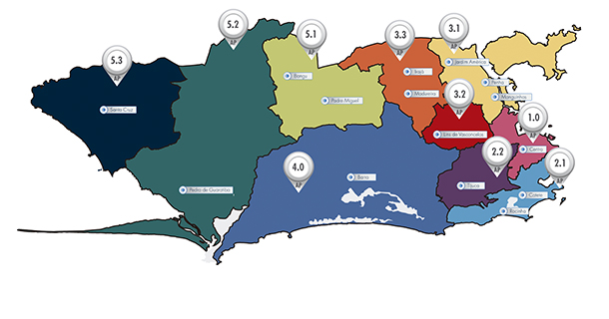
Introdução
Relevância do estudo;
Caracterização do município (Censo 2010):
Área territorial - 1.200,278 km²
População de 6.320.446 pessoas
Fonte: www.redeoticsrio.org

Slide 3
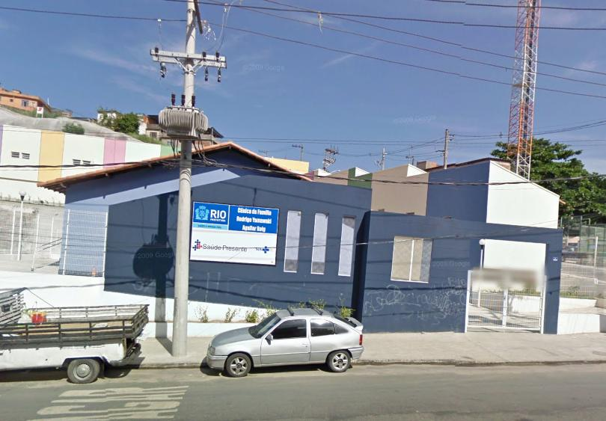
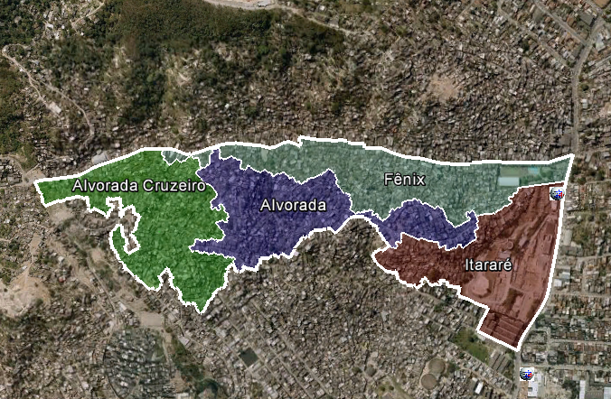
Introdução
População adscrita: 13.192 usuários sendo:
-5.273 de mulheres (40%);
-4.350 de homens (33%);
04 Equipes de Saúde da família;
-Equipe Fênix;
-Equipe Alvorada;
-Equipe Alvorada Cruzeiro;
-Equipe Itararé;
02 Equipes de Saúde Bucal;
Figura3- Mapa da área adstrita da Clínica da Família Rodrigo Roig.
Fonte: Blog CF Rodrigo Roig

Slide 4
Introdução
Situação da ação programática antes da intervenção:
-Não havia adoção de manual ou protocolo específico;
-Déficit dos registros;
-Não havia qualidade, controle ou monitoramento das ações de detecção dos cânceres de colo de útero e mama.

Slide 5
Objetivos Específicos
Objetivo Geral
Melhorar a detecção de câncer de colo do útero e de mama.
1-Ampliar a cobertura de detecção precoce do câncer de colo e do câncer de mama;
2-Melhorar a adesão das mulheres à realização de exame citopatológico de colo uterino e mamografia;
3-Melhorar a qualidade do atendimento das mulheres que realizam detecção precoce de câncer de colo de útero e de mama na unidade de saúde;
4-Melhorar registros das informações;
5-Mapear as mulheres de risco para câncer de colo de útero e de mama;
6-Promover a saúde das mulheres que realizam detecção precoce de câncer de colo de útero e de mama na unidade de saúde;

Slide 6
Metodologia
Acolhimento e cadastramento da população-alvo;
Realização do citopatológico e da mamografia;
Atualização do prontuário eletrônico e ficha espelho com os resultados dos exames;
Capacitação e treinamento da equipe;
Organização para entrega de resultados;
Monitoramento da ação programática
Livre oferta de preservativos;
Ações educativas sobre o tema;

Slide 7
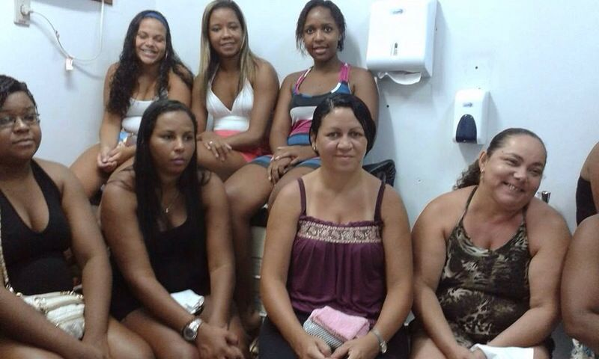
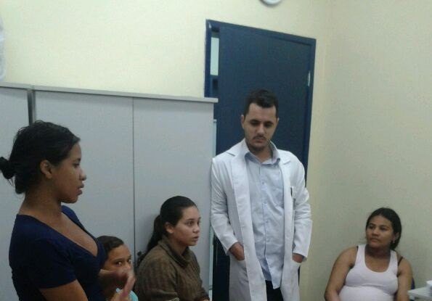
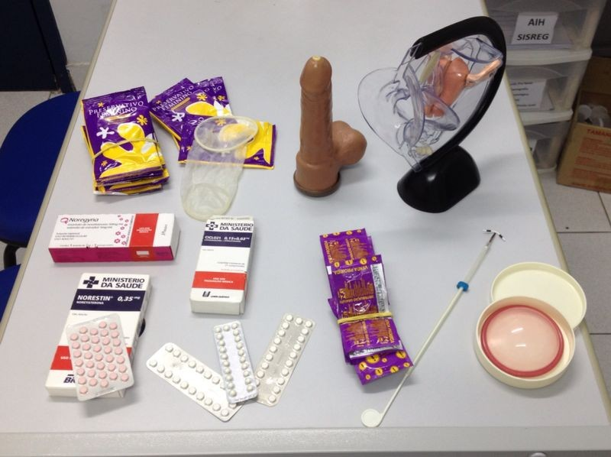
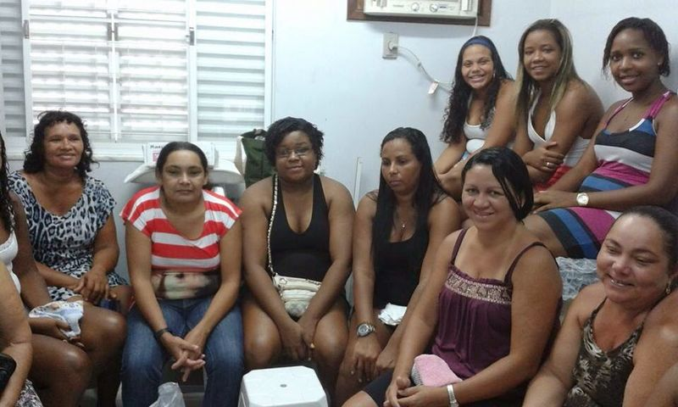

Slide 8
Logística
Projeto de intervenção para a qualificação da atenção a saúde da mulher;
Período de desenvolvimento: 4 meses;
Adoção Caderno de Atenção Básica nº 13;
Instrumentos de monitoramento e avaliação: planilha de coleta de dados, ficha-espelho, ficha A, prontuário eletrônico e livros de registros;
Reorganização do fluxo;

Slide 9
Público-alvo
Equipe Fênix
Estimativa de mulheres
-faixa etária é de 25 aos 64 anos com foco em prevenção do câncer de útero foi de 1.303;
-faixa etária entre 50 aos 69 anos com foco em prevenção ao câncer de mama foi de 386;

Slide 10
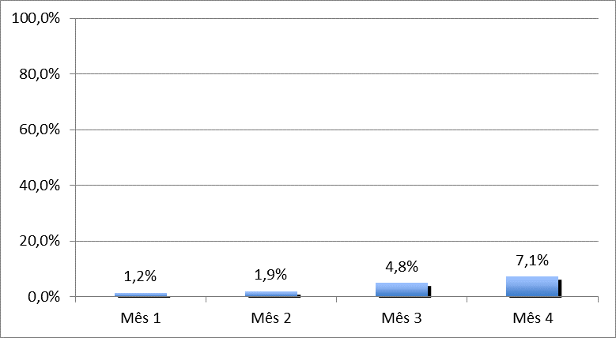
Resultados
Objetivo 1: Ampliar a cobertura de detecção precoce do câncer de colo e do câncer de mama
Meta 1.1: Ampliar a cobertura de detecção precoce do câncer de colo uterino das mulheres na faixa etária entre 25 e 64 anos de idade para 60%.
Indicador 1.1: Proporção de mulheres entre 25 e 64 anos com exame em dia para detecção precoce de câncer de colo do útero.
Gráfico 1 _ Proporção de mulheres entre 25 e 64 anos com exame em dia para detecção precoce do câncer de colo de útero.
Fonte: Planilha de Coleta de Dados.
RESULTADOS: Mês 1_n=16 (1,2%); Mês 2_ n=25 (1,9%);
Mês 3_n=63 (4,8%) ; Mês 4_ n= 93 (7,1%)

Slide 11
Meta 1.2: Ampliar a cobertura de detecção precoce do câncer de mama das mulheres na faixa etária entre 50 e 69 anos de idade para 60%;
Indicador 1.2: Proporção de mulheres entre 50 e 69 anos com exame em dia para detecção precoce de câncer de mama.
Gráfico 2: Proporção de mulheres entre 50 e 69 anos com exame em dia para detecção precoce de câncer de mama
Fonte: Planilha coleta de dados
RESULTADOS: Mês 1_n=0 Mês 2_ n=0; Mês 3_n= 3 (0,3%); Mês 4_ n= 5 (0,8%)

Slide 12
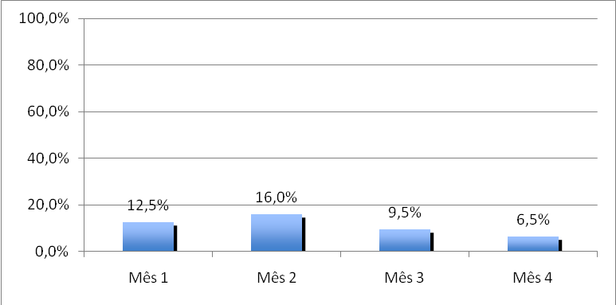
Objetivo 2: Melhorar a adesão das mulheres à realização de exame citopatológico de colo uterino e mamografia
Meta 2.1: buscar 100% das mulheres que tiveram exame alterado e que não retornaram a unidade de saúde.
Indicador 2.1 Proporções de mulheres com exame citopatológico alterado
Gráfico 3: Proporção de mulheres com exame citopatológico alterado
Fonte: Planilha coleta de dados
RESULTADOS: Mês 1_n=2 (12,5%) Mês 2_ n=4 (16,0%); Mês 3_n= 6 (9,5%); Mês 4_ n= 6 (6,5%)

Slide 13
Indicador 2.2. Proporção de mulheres que tiveram exame citopatológico alterado que não retornaram à unidade de saúde para receber o resultado
Gráfico 4: Proporção de mulheres com exame citopatológico alterado que não retornaram para conhecer resultado
Fonte: Planilha coleta de dados
RESULTADOS: Mês 1_n=0 Mês 2_ n=4 (100%); Mês 3_n= 4 (66,7%); Mês 4_ n= 4 (66,7%)

Slide 14
Indicador 2.1a Proporção de mulheres com mamografia alterada
Indicador 2.2a. Proporção de mulheres que tiveram mamografia alterada que não retornaram à unidade de saúde para conhecer o resultado
RESULTADOS:
- não tivemos exames de mamografia alterados.

Slide 15
Indicador 2.3 Proporções de mulheres que não retornaram a unidade de saúde para buscar o exame de citopatológico e que foram buscadas pelo serviço para dar continuidade ao tratamento.
RESULTADOS:
- 4 mulheres com exames alterados não retornaram e para as mesmas foi realizado a busca ativa.
Indicador 2.3 a Proporção de mulheres que não retornaram a unidade de saúde para resultado de mamografia e que foram buscadas pelo serviço para dar continuidade ao tratamento.
RESULTADOS:
- não tivemos exames de mamografia alterados.

Slide 16
Objetivo 3. Melhorar a qualidade do atendimento das
mulheres que realizam detecção precoce de câncer de colo de útero e de mama na unidade de saúde
Meta 3.1 :Obter 100% de coleta de amostras satisfatórias do exame citopatológico de colo uterino.
Indicador 3.1 Proporções de mulheres com amostras satisfatórias do exame citopatológico do colo do útero
Gráfico 5 Proporção de mulheres com amostras satisfatórias do exame citopatológico do colo do útero
Fonte: Planilha de Coleta de Dados.
RESULTADOS: Mês 1_n=8 ( 50%) Mês 2_ n=14 (56%); Mês 3_n= 42 (66,7%); Mês 4_ n= 71 (76,3%)

Slide 17
Objetivo 4.Melhorar registros das informações
Meta 4.1 Manter registro da coleta de exame citopatológico de colo uterino e realização da mamografia em registro específico em 100% das mulheres cadastradas.
Indicador 4.1: Proporção de mulheres com registro adequado do exame citopatológico de colo do útero.
Gráfico 6 de Proporção de mulheres com registro adequado do exame citopatológico de colo do útero.
Fonte: Planilha de Coleta de Dados.
RESULTADOS: Mês 1_n=10 ( 62,5%) Mês 2_ n=14 (56%); Mês 3_n= 44 (69,8%); Mês 4_ n= 73 (78,5%)

Slide 18
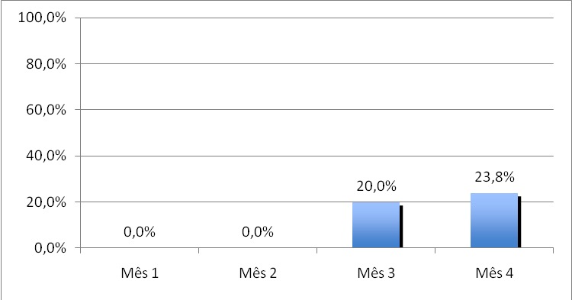
Indicador 4.2: Proporção de mulheres com registro adequado do exame de mamas e mamografia.
Gráfico 7 Proporção de mulheres com registro adequado do exame citopatológico de colo do útero.
Fonte: Planilha de Coleta de Dados.
RESULTADOS: das 21 mulheres com Mamografia em dia 5 delas tiveram o resultado registrado adequadamente nos instrumentos de registros adotados pela equipe.

Slide 19
Objetivo 5.Mapear as mulheres de risco para câncer de colo de útero e de mama
Meta 5.1 Realizar avaliação de risco (ou pesquisar sinais de alerta para identificação de câncer de colo de útero e de mama) em 100% das mulheres nas faixas etárias-alvo.
Indicador 5.1: Proporção de mulheres entre 25 e 64 anos com pesquisa de sinais de alerta para câncer de colo de útero.
Indicador 5.2: Proporção de mulheres entre 50 e 69 anos com avaliação de risco para câncer de mama.
RESULTADOS: Realizamos avaliação de risco (e pesquisa de sinais de alerta para identificação de câncer de colo de útero e de mama) em 100% das mulheres cadastradas.

Slide 20
Objetivo 6.Promover a saúde das mulheres que realizam detecção precoce de câncer de colo de útero e de mama na unidade de saúde
Meta 6.1 Orientar 100% das mulheres cadastradas sobre doenças sexualmente transmissíveis (DST) e fatores de risco para câncer de colo de útero e de mama;
Indicador 6.1 Proporções de mulheres entre 25 e 64 anos que receberam orientações sobre DST ;
Indicador 6.1 A Proporção de mulheres entre 25 e 64 anos que receberam orientações sobrefatores de risco para câncer de colo de útero ;
Indicador 6.1 B Proporção de mulheres entre 50 e 69 anos que receberam orientações sobre fatores de risco para câncer mama;
RESULTADOS: Orientarmos 100% das mulheres cadastradas sobre doenças sexualmente transmissíveis (DST) e fatores de risco para câncer de colo de útero e de mama;

Slide 21
Discussão
A reorganização do processo de trabalho visando melhorar a assistência prestada;
Espaços de diálogo entre a gestão e profissionais;
Adesão dos profissionais às formas de registros e atualização do prontuário eletrônico;
Incorporação das ações a rotina de trabalho;

Slide 22
Reflexão Crítica
Modalidade EAD foi um grande desafio;
Metodologia do curso facilitou a construção do TCC;
O essencial é o trabalho em equipe, tendo destaque a participação do orientador neste processo.

Slide 23
“Embora ninguém possa voltar atrás e fazer um novo começo, qualquer um pode começar agora e fazer um novo fim”

Slide 24
Obrigado pela Atenção! jorgelaj@gmail.com

